Slide 1
如何现代地想象未来
科技文明通论第十六讲
上海辰山植物园高级工程师 刘夙

Slide 2
从一则预言说起
60年前的1958年，时任中共上海市委书记处书记的陈丕显在上海新华分社知识分子座谈会上，与新华总社社长穆青“规划”了2000年完全实现“四个现代化”后的上海的面貌。
（正文见下）
问题：以上预言，与60年后的今日上海有很大差距。其中有一些预言的失误可能是因为无法对科技的进步做出预测，但你认为是否也可能有一些预言是因为缺乏某种现代思维才做出，而如果具备这种现代思维，即使在60年前也能避免如此预测？

Slide 3
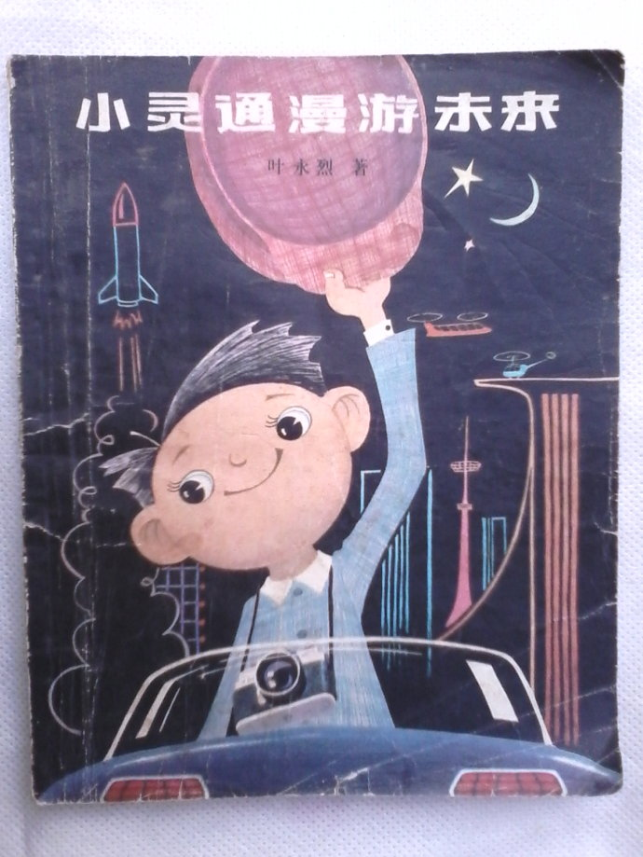
从一则预言说起
《小灵通漫游未来》
叶永烈著
1978年8月出版

Slide 4
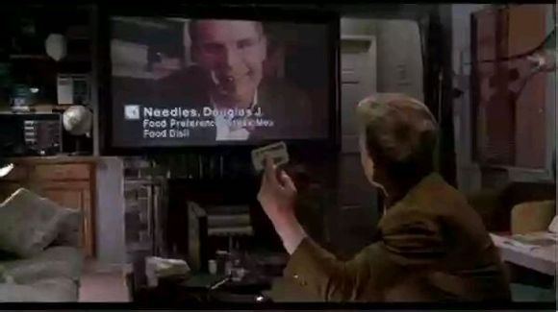
从一则预言说起

Slide 5
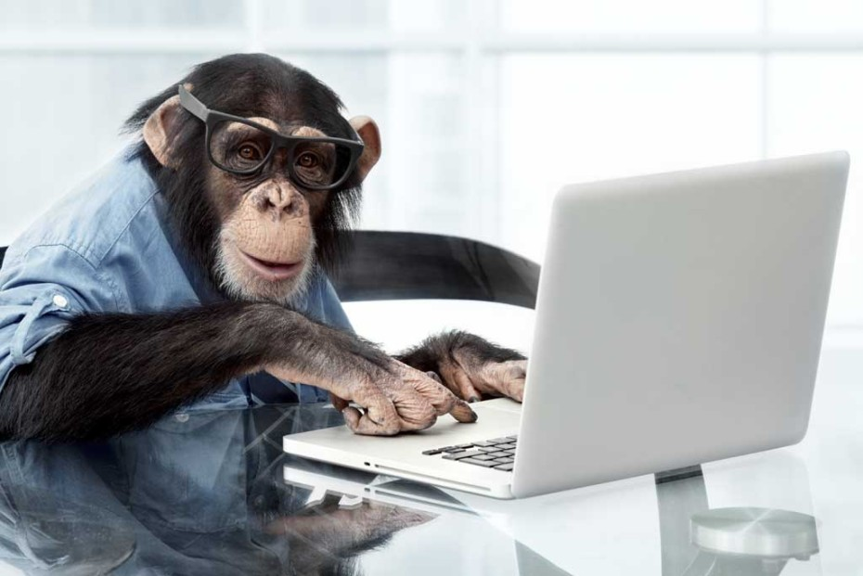
从一则预言说起
美国学者菲利普•泰特罗克（Philip Tetlock）曾对专家预测的准确度做过一次大规模的检查，最后的结论是——
“平均而言，专家的预测只比投掷飞镖的黑猩猩略微准确一些。”

Slide 6
从一则预言说起
当下人类预测未来的真实能力，介于两个极端之间
心理学揭示的“人性之常”，虽然不能让我们精确地预测未来，但可以筛选掉一些基本不可能发生的场景，从而不必在这些场景的想象上浪费精力

Slide 7
从一则预言说起
第一类：基于当前现实对物质文明的具体预测，由于受到时代局限，可以理解
穿的方面，玲珑五色，男女服饰的差异极大缩小，基本上都是涤纶面料，棉布面料不要有了。
行的方面，脚踏车给小孩用，大人一律用三轮机动车，这样油料节省；老人因为吃了长生药，寿命不断延长，开车100岁也没有问题，1958年时候的中年人到那时候照样有力气劳动。火车自动化无人化，好像流水线一样在全国来回走，也不要钱，长距离旅行就靠火车。

Slide 8
从一则预言说起
第二类：对“万能机器”的迷恋，出于非实证性的信仰
用的方面，大致是原来的工厂解散后，留下几个万能机器，你要点什么东西，去看看有没有；没有的当场又造不出来的，写一张大字报贴在门口，请会做的人来做；……
破掉的被子和日用品可以去万能机器那里自己制造或者领取。

Slide 9
从一则预言说起
第三类：涉及到人类心理和社会的预言，完全违背心理学规律
吃的方面，凡是重要的路口，原来设立饭店、点心店、茶水店的地方，早上自动有人把客饭烧好，米饭和几种面食做好，放在保温桶里，谁路过的就可以进来吃，看到吃得差不多了，就从旁边的预留的小仓库里拿出一些原料来烧好，给后面的人吃。……郊外的土地里的菜和猪，都自动有人杀好、切好、摘好，自动就近送来。

Slide 10
从一则预言说起
（续）
要是看到机器需要的原料短少了，就近的人自动带一些矿石、再生利用能源放在万能机器的仓库里。会造某样东西的人相帮造出某项大字报上所需的东西后，写上注释，或当场向其他人解说。
住的方面，新造的工人新村到了一定时候有了多余，加上家庭的取消，今天住到这里，明天住到那里，住个几天，用的东西自动消毒好。

Slide 11
心理学的重要性
社会学
生命科学
政治学
心理学
经济学
法 学
宗教学……
演化论

Slide 12
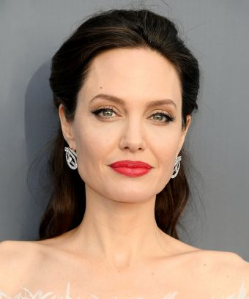
大数据时代的心理学
基因组检测可以在一定程度上预测一个人的未来
乳腺癌相关基因BRCA1和BRCA2
“爆发力基因”ACTN3
“战士基因”MAOA
基因隐私问题

Slide 13
大数据时代的心理学
体验自我和叙事自我
意识与记忆密切结合，体验自我产生的意识会有选择地转化为记忆，最终成为经常与体验自我感受相悖的叙事自我
峰－终律：在一个完整的体验中，感受高峰（无论正负）和结尾时的体验决定了最终记忆的主要面貌，也因此决定了叙事自我的意识。

Slide 14
大数据时代的心理学
“自由意志”错觉——你的意识只是完整的大脑活动中浮在“台面”上的东西，在很大程度上由先前的“台面”下的活动所决定
功能磁共振成像（fMRI）和电极植入实验都进一步证实，在人的意识出现前1–10秒不等，已经可以检测到相关的“准备电位”

Slide 15
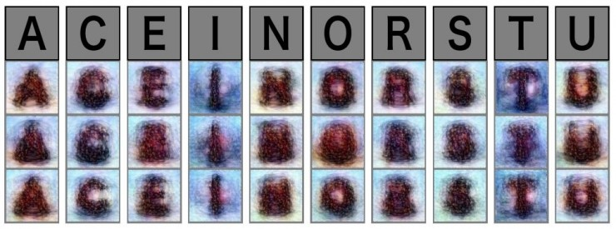
大数据时代的心理学
结合fMRI技术和深度学习算法，神经科学研究者已经可以根据大脑活动构建视觉图像

Slide 16
大数据时代的心理学
“比你自己更了解你自己”
各种智能手环、智能手表等可以随时监测生理活动信息，对你的运动、睡眠等活动做出适当建议
大数据技术可以分析你的各种行为，形成对你人格的认知，并以此预测你在约会等活动中的成功率，或给出适当建议

Slide 17
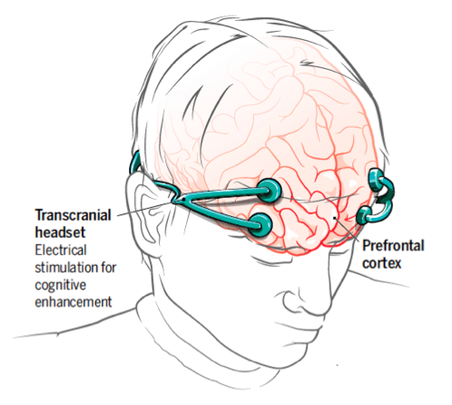
大数据时代的心理学
通过改变神经电位改变意识
美军“人类效能指挥部”测试的经颅直流电刺激器

Slide 18
人工智能的发展
2013年《就业的未来》的预测：未来20年中，美国将有47%的工作岗位被计算机取代
电话营销人员和保险业务员：99%
运动赛事裁判：98%
收银员：97%
厨师：96%
服务员：94%
律师助手：94%
导游：91%
面包师：89%
公交车司机：89%
建筑工人：88%
兽医助手：86%
安保人员：84%
船员：83%
调酒师：77%
档案管理员：76%
木匠：72%
救生员：67%

Slide 19
人工智能的发展
中国科学院院士张钹
基于深度学习的人工智能可能已经触及天花板
相对擅长识别图像和语音（以及下围棋），它们的共同特点是学习库大、规律确定、信息完全、静态、领域特殊
更高水平的人工智能（知识表示、不确定性处理、人机交互）需要另辟蹊径

Slide 20
从心理学出发对未来大势的预测
脑神经科学、大数据、人工智能技术的进一步发展，会凸显人类个体的局限性
“大分裂”
一部分人在新技术的帮助下“成神”，拥有更大的能力（以及权力）
另一部分人因其能力的局限性，被排斥在“上层”社会之外

Slide 21
关于中美贸易战
人类的演化
政体的演化
智人
尼安德特人
直立人
更集中的中央集权制
人属共同祖先
南方古猿
傍人
中央集权制
自由放任
自由放任
南方古猿共同祖先
欧洲民族国家
地猿
千禧人
东方帝国
游牧社会
人族共同祖先
文明起源时的人类

Slide 22
关于中美贸易战
中美贸易战的深层原因，在于中国作为“后来者”，其崛起模式挑战了西方模式
扬西方模式之长——实用主义，市场经济，全球化模式的国际贸易，甚至资本主义的原始积累
避西方模式之“短”——（不展开）
中国向西方演进？西方向中国学习？

Slide 23
谢谢大家！
后会有期！

